Slide 1
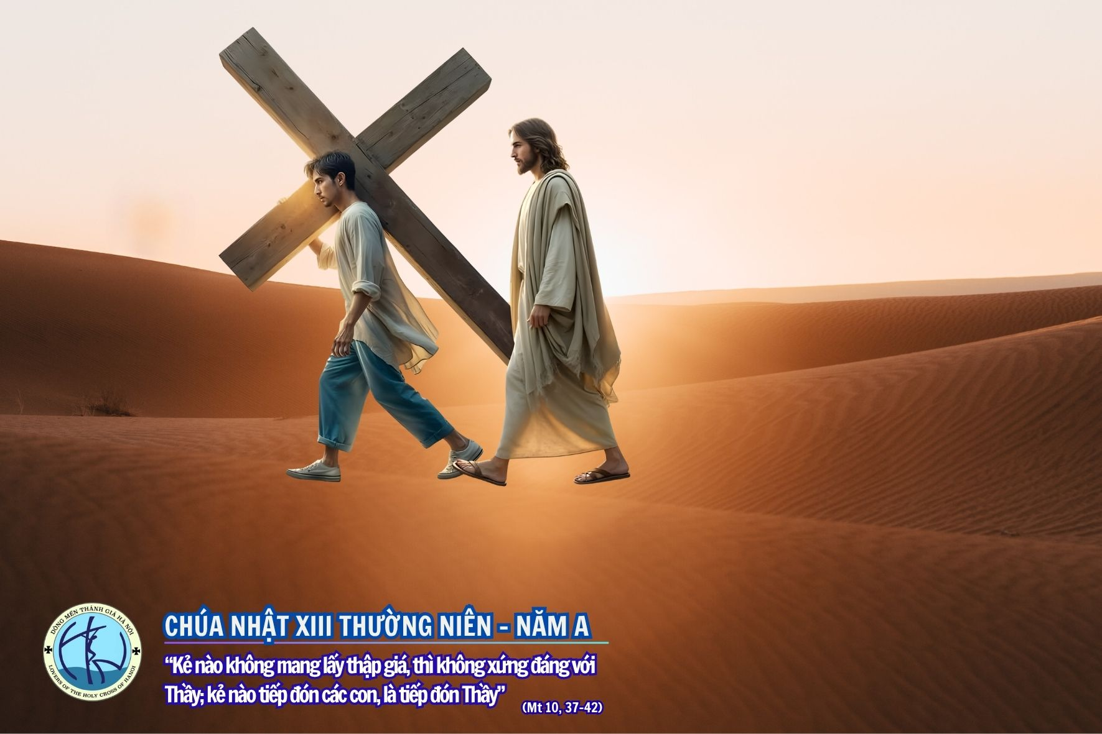

Slide 2
Bước vào cung thánh

Slide 3

ĐK: Bước vào cung thánh với lời ca ngợi. Dâng lời ca ngợi làm sinh lễ. Con sẽ nâng chén cứu độ và con kêu cầu Danh Chúa con sẽ dâng lời kinh cảm tạ lòng Chúa xót thương.

Slide 4
1. Hãy dâng khúc ca vui lên trước Nhan Vua Trời. Vì tình Người luôn tín trung ngàn năm vững tựa sông núi. Xin dâng lời ca mừng với muôn nhạc khúc tưng bừng.

Slide 5
ĐK: Bước vào cung thánh với lời ca ngợi. Dâng lời ca ngợi làm sinh lễ. Con sẽ nâng chén cứu độ và con kêu cầu Danh Chúa con sẽ dâng lời kinh cảm tạ lòng Chúa xót thương.

Slide 6
2. Hãy ca khúc hân hoan hỡi các dân trên trần. Vì người tạo tác chúng sinh hồng ân tuôn tràn lai láng. Xin dâng niềm Tin, Cậy, Mến yêu Người đến muôn đời.

Slide 7
ĐK: Bước vào cung thánh với lời ca ngợi. Dâng lời ca ngợi làm sinh lễ. Con sẽ nâng chén cứu độ và con kêu cầu Danh Chúa con sẽ dâng lời kinh cảm tạ lòng Chúa xót thương.

Slide 9
Đáp ca lm huy hoàng

Slide 10
Con sẽ ca ngợi tình thương của Chúa đến muôn đời.

Slide 12
ALLELUIA lM: huy hoàng

Slide 13
Chúa phán: “Thầy là Đường, là Sự Thật và là Sự Sống. Không ai đến được với Cha mà không qua Thầy”.

Slide 15
Dâng về Ngài

Slide 16
1. Đời cần lao sớm tối âu lo, cầu mong sao gió thuận mưa hòa, để từng cây lúa lớn lên mau, trổ muôn bông ngạt ngào hương mới.

Slide 17
1. Dâng lên Chúa khó nhọc đời con, bao mưa nắng đẫm giọt mồ hôi, và đôi môi héo hon dâng lời tha thiết nguyện cầu.

Slide 18
ĐK. Dâng về Ngài niềm tin thắm thiết một lòng, dù đời bao nhiêu trái ngang. Dâng về Ngài tình yêu đắm đuối mặn nồng, mặc bao mưa giông bão bùng.

Slide 19
2. Giọt rượu nho tinh khiết muôn hoa, nồng hương thơm khắp miền xa gần, lòng thành con dâng trước thiên nhan, nguyện xin thương đoái nhận của lễ.

Slide 20
2. Như men muối thắm vào đời chung, như ánh nến sáng niềm tin yêu, này lòng con Chúa ơi, xin hòa tan với bánh rượu.

Slide 21
ĐK. Dâng về Ngài niềm tin thắm thiết một lòng, dù đời bao nhiêu trái ngang. Dâng về Ngài tình yêu đắm đuối mặn nồng, mặc bao mưa giông bão bùng.

Slide 22
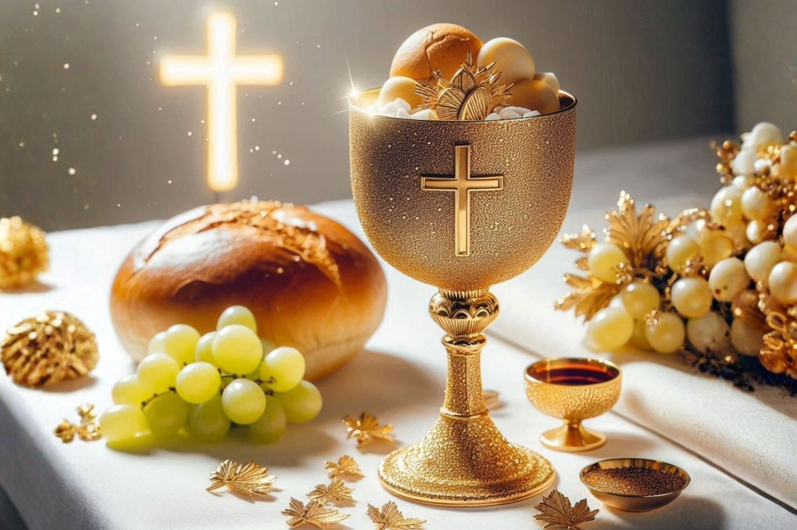
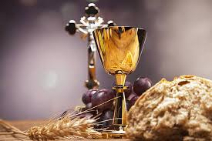
Bước vào cung thánh

Slide 23
Chúa là tình yêu

Slide 24
ĐK: Chúa là tình yêu cao vời trên ngàn mây xanh ấm lòng cho người lữ hành Chúa là tình yêu.

Slide 25
1. Trên đường đời lâu dài cho mưa nắng sờn vai. Ôi Chúa là tình yêu thì con vui bước bên Người.

Slide 26
ĐK: Chúa là tình yêu cao vời trên ngàn mây xanh ấm lòng cho người lữ hành Chúa là tình yêu.

Slide 27
2. Như đồng tử mắt Người thương bên đỡ đời con. Ôi Chúa là tình yêu ngày đêm ủ ấp dắt dìu.

Slide 28
ĐK: Chúa là tình yêu cao vời trên ngàn mây xanh ấm lòng cho người lữ hành Chúa là tình yêu.

Slide 29
3. Như phượng hoàng bay lượn giương đôi cánh ủ con. Ôi Chúa là tình yêu chở che con những đêm ngày.

Slide 30
ĐK: Chúa là tình yêu cao vời trên ngàn mây xanh ấm lòng cho người lữ hành Chúa là tình yêu.

Slide 31
4. Như mùa xuân trong lòng luôn có Chúa cùng con. Như ánh lửa đêm đông, đời con vui sống trong Người.

Slide 32
ĐK: Chúa là tình yêu cao vời trên ngàn mây xanh ấm lòng cho người lữ hành Chúa là tình yêu.

Slide 33
5. Dù bọn quân ác thù luôn giăng bẫy hại con. Nhưng Chúa là tình yêu thì con kinh hãi nỗi gì.

Slide 34
ĐK: Chúa là tình yêu cao vời trên ngàn mây xanh ấm lòng cho người lữ hành Chúa là tình yêu.

Slide 35
6. Này thành trì vững bền luôn có Chúa ở bên. Ôi Chúa là kiên vững thì con chiến đấu đến cùng.

Slide 36
ĐK: Chúa là tình yêu cao vời trên ngàn mây xanh ấm lòng cho người lữ hành Chúa là tình yêu.

Slide 37
7. Người dạy con chính luật thương yêu chết vì yêu. Như Chúa đã yêu thương. Này con yêu mến mọi người.

Slide 38
ĐK: Chúa là tình yêu cao vời trên ngàn mây xanh ấm lòng cho người lữ hành Chúa là tình yêu.

Slide 39
8. Vì tình yêu ban nhiều cho ai đã vì yêu. Tô thắm đời mai sau giờ đây con chết cho đời.

Slide 40
ĐK: Chúa là tình yêu cao vời trên ngàn mây xanh ấm lòng cho người lữ hành Chúa là tình yêu.

Slide 42
THEO CHÚA

Slide 43
ĐK. Ai muốn theo Ta, ai muốn làm môn đệ Ta. Đừng hoài nghi hãy từ bỏ mình đi. Hãy vác lấy khổ hình, thập giá ấy chính là mọi đau thương trong đời mà theo ta.

Slide 44
1. Con bước theo Chúa đây lòng tràn ngập sướng vui. Con lắng nghe Chúa gọi tâm hồn bừng mê say. Xin giúp con trung thành theo bước chân của Ngài trọn đời.

Slide 45
ĐK. Ai muốn theo Ta, ai muốn làm môn đệ Ta. Đừng hoài nghi hãy từ bỏ mình đi. Hãy vác lấy khổ hình, thập giá ấy chính là mọi đau thương trong đời mà theo ta.

Slide 46
2. Con bước theo Chúa đây lòng tràn ngập sướng vui. Trong nắng mai vẫy gọi hay chiều tàn chơi vơi. Xin giúp con trung thành theo bước chân của Ngài trọn đời.

Slide 47
ĐK. Ai muốn theo Ta, ai muốn làm môn đệ Ta. Đừng hoài nghi hãy từ bỏ mình đi. Hãy vác lấy khổ hình, thập giá ấy chính là mọi đau thương trong đời mà theo ta.

Slide 48
3. Con bước theo Chúa đây lòng tràn ngập sướng vui. Dâng trái tim yếu hèn ước nguyện được vươn lên. Xin giúp con trung thành theo bước chân của Ngài trọn đời.

Slide 49
ĐK. Ai muốn theo Ta, ai muốn làm môn đệ Ta. Đừng hoài nghi hãy từ bỏ mình đi. Hãy vác lấy khổ hình, thập giá ấy chính là mọi đau thương trong đời mà theo ta.

Slide 51
Cầu Mẹ thương xứ đạo con

Slide 52
ĐK: Xin Mẹ thương gìn giữ xứ đạo con, ban ơn an bình gia đình hạnh phúc. Xin Mẹ thương dìu dắt xứ đạo con, đoàn kết yêu thương nên chứng nhân Tin Mừng.

Slide 53
1. Với tình Mẹ thương con bước đi vào đời, đem tình yêu thương Thiên Chúa đến mọi nơi. Cho dù gian nan sầu thương đang ngập lối, có Mẹ chở che con vững tin trong đời.

Slide 54
ĐK: Xin Mẹ thương gìn giữ xứ đạo con, ban ơn an bình gia đình hạnh phúc. Xin Mẹ thương dìu dắt xứ đạo con, đoàn kết yêu thương nên chứng nhân Tin Mừng.

Slide 55
2. Nắng chiều nhẹ buông đêm tối bao rợn rùng, cuộc đời con đây xin phó thác Mẹ yêu. Xin Mẹ dủ thương và giơ tay phù giúp, để cuộc đời con theo Chúa mãi đến cùng.

Slide 56
ĐK: Xin Mẹ thương gìn giữ xứ đạo con, ban ơn an bình gia đình hạnh phúc. Xin Mẹ thương dìu dắt xứ đạo con, đoàn kết yêu thương nên chứng nhân Tin Mừng.

Slide 57
3. Trước tòa Mẹ đây con thiết tha khấn cầu, cho Việt Nam con mau thoát cảnh lầm than. Cho người muôn nơi cùng tin yêu một Chúa, xây dựng trần gian theo ý Cha trên trời.

Slide 58
ĐK: Xin Mẹ thương gìn giữ xứ đạo con, ban ơn an bình gia đình hạnh phúc. Xin Mẹ thương dìu dắt xứ đạo con, đoàn kết yêu thương nên chứng nhân Tin Mừng.

